Slide 1

Vali Andmetarkus!
Virve Räni
virve.rani@bcs.ee

Slide 2
Päevakava - XII päev
09:00 – 10:30 – Koolitus – Andmekorraldus ja andmehaldus
10:30 – 10:45 – Paus
10:45 – 12:15 – Koolitus – Andmete kirjeldamine ja andmemudel
12:15 – 13:15 – Lõunapaus
13:15 – 14:45 – Koolitus – Lõputööde teemade arutelu
14:45 – 15:00 – Paus
15:00 – 16:30 – Koolitus – Portfoolio täiendamine

Slide 3
Andmetest teabe kätte saamine
Andmete kirjeldused
Andmekvaliteet
Teave
Andmete mõistmine

Slide 4
Andmekorralduse ja –halduse eesmärgid
Organisatsiooni tegevusvaldkond, mis võimaldab hallata andmeid varana.
Eesmärk tagada, et andmed oleksid kirjeldatud, kättesaadavad ja kvaliteetsed.
Võimaldab:
kvaliteetsete andmepõhiste otsuste tegemist
andmepõhiste teenuste (nt vanemahüvitis lapse sünnil) pakkumist
andmete ristkasutust
muuta asutuse tööprotsessi sujuvamaks;
kaitsta andmetega seotud sidusrühmade vajadusi;
edendada juhtkonna ja töötajate seas ühtset lähenemisviisi andmetele;
vähendada valdkonna koordineerimise kaudu kulusid ja tõsta efektiivsust;
tagada andmekasutuse läbipaistvuse.
Allikas: Statistikaamet: https://stat.ee/et/statistikaamet/andmehaldus/

Slide 5
Andmekorraldus ja andmehaldus
Andmekorraldus = plaan ja protsessid
Andmehaldus = tegevused plaani ellu viimiseks

Slide 6
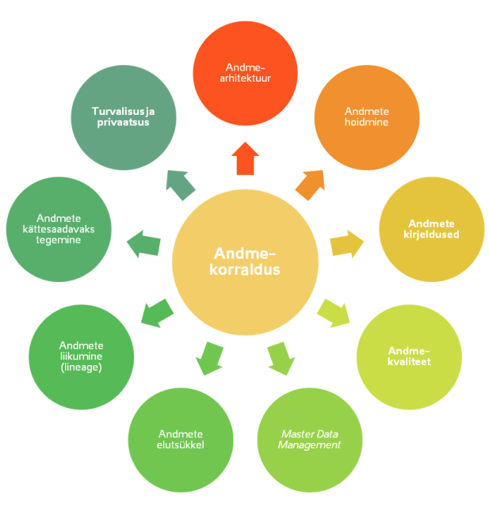
Andmekorralduse osad
Allikas: Kuldar Aas, Justiits- ja Digiministeerium, Andmehalduse programm
Notes:
Andmekorraldus aitab ettevõttel luua andmetest väärtust. Andmekorraldus koosneb mitmetest sammudest.

Slide 7
Andmehaldusega seotud rollid ja ülesanded - HTM näide
Roll | Põhiülesanded
Andmehalduse sponsor | Kinnitab andmehalduse strateegia, prioriteedid ja tegevusplaanid Määrab andmehalduse juhi ja andmeomanikud Suunab vajaduse korral ümber ressursse või muudab töökorraldust
Andmehalduse juht | Vastutab andmehalduse strateegia ja protsesside olemasolu ja ajakohasuse eest Koolitab andmehaldureid ja andmeomanikke Teeb ettepanekuid töökorralduse muutmiseks, eelarve juhtimiseks
Andmeomanik | Omab ülevaadet oma valdkonna tööks vajalikest andmetest ja nende kvaliteedist Tagab andmeandjale piisava toe andmete sisestamisel
Andmeanalüütik | Puhastab, töötleb, esitleb ja tõlgendab andmeid Omab ülevaadet valdkonna tööks vajalike andmete paiknemisest
Andmehaldur | Rakendab andmekvaliteedi reeglid ning viib läbi andmekvaliteedi seiret Tellib andmekvaliteedi probleemide lahendamiseks vajalikud arendused
Andmeandja | Edastab või tagab andmete sisestamise infosüsteemidesse, andmekogudesse Vastutab enda poolt sisestatud, muudetud ja jagatavate andmete õigsuse eest
Allikas: Haridus- ja Teadusministeeriumi andmehalduse raamistik (2024. a versioon)
Notes:
Kas tead, kes sinu organisatsioonis neid rolle täidavad? Mis rolli täidad sina?

Slide 8
Andmete kirjeldamine
"Andmed on väärtuslikud ja neist on kasu, kui nad on mõistetavad, taaskasutatavad ja leitavad. Selle jaoks on suur roll andmekirjeldusel, mille käigus tuleb andmed kirjeldada ära kvaliteetselt ja kõigile üheselt mõistetavalt." (Kursus „Andmekirjelduse loomine, www.digiriigiakadeemia.ee")

Slide 9
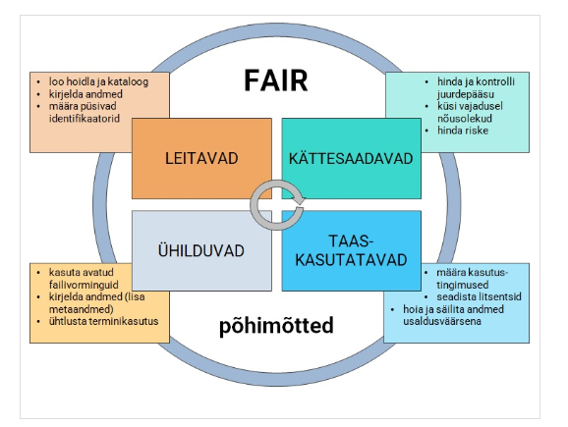
FAIR põhimõtted
Allikas: Statistikaamet
Notes:
FAIR põhimõtted tagavad võimaluse andmeid kasutada. Esiteks peavad andmed olema leitavad – selleks on vajalik andmed kirjeldada ja luua koht, kus andmed talletatakse. Teiseks peavad andmed olema kättesaadavad õigetele inimestele – selleks peab looma ja rakendama juurdepääsu reeglid. Kolmandaks peavad andmed olema taaskasutatavad – selleks peavad olema kokku lepitud ja selgelt dokumenteeritud, mis eesmärgil võib andmeid kasutada ning tagatud andmete selline vorm, mis võimaldab nende analüüsi. Neljandaks peavad andmed olema ühilduvad - see tähendab, et kogutud andmeid saab ühendada teiste andmetega. Selleks on oluline kasutada avatud failivorminguid ja ühtlustada terminite kasutus.

Slide 10
Klassifikaatorid
Klassifikaator – kategooriaks jaotamise alus
Nt Ametite klassifikaator, Omandatud kõrgeim haridus
Riiklikult kasutusel olevad: klassifikaatorid.stat.ee
Samade klassifikaatorite kasutamine võimaldab eri andmestike omavahel kergemini ühildada

Slide 11
Ärisõnastik
Äriliselt olulised mõisted lahti kirjeldatud
Näiteks e-poe müükide ärisõnastik:
Klient – ostu sooritanud isik või firma, unikaalsus emaili alusel
Müük - toote ost, unikaalsus klient, aeg ja toode

Slide 12
Andmesõnastik
Kirjeldab andmed ja seob need organisatsioonis kasutavate mõistetega.
Mõiste | Allikas | Tabel | Väli | Tüüp | Kirjeldus
Müük | CRM | SALES | SaleID | TEXT | Müügi unikaalne ID. Luuakse ostu vormistamisel igale tootereale ostukorvis.
Müügiaeg | CRM | SALES | Date | DATE | Müügi kuupäev kujul YYYY-MM-DD.
Kliendi nimi | CRM | CUSTOMER | CustomerName | TEXT | Kliendi nimi – eraisiku puhul eesnimi ja perekonnanimi, ettevõtte puhul firma nimi.
Allahindlus | CRM | SALES | Discount | DECIMAL (3, 2) | Toote allahindlus, vahemikus 0-1 ja kuni kahe komakohaga.
Kogus | CRM | SALES | Quantity | INTEGER | Toote ostetud kogus.
…. | …. | …. | …. | ... | …..

Slide 13
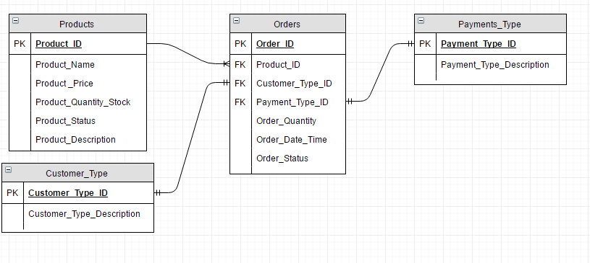
Andmemudel (Entity Relationship Diagram)
Allikas: https://www.tutorialjinni.com/entity-relationship-diagram-erd-for-point-of-sale-system-pos.html
Andmemudeli joonistamiseks tasuta programm: https://draw.io/

Slide 14
Paus 10:30-10:45

Slide 15
Andmetabelite kirjeldus
Andmetabeli kirjeldus
Mis, kuidas täitub ja kui tihti uueneb?
Andmetulba kirjeldus
Nimi
Formaat
Sisu

Slide 16
Andmete kirjeldus - näide - F_SALE
F_SALE sisaldab endas müüke. Iga rida on toote müük ühele kliendile kindlal ajal. Tabeli info tuleb müügisüsteemist ja uuendatakse üks kord päevas kell 6 hommikul.
Nimi | Formaat | Kirjeldus
SaleID | TEXT | Müügi unikaalne ID. Luuakse ostu vormistamisel igale tootereale ostukorvis.
Date | DATE | Müügi kuupäev kujul YYYY-MM-DD.
CustomerID | TEXT | Kliendi ID, viide klienditabelile.
ProductID | TEXT | Toote ID, viide tootetabelile.
Quantity | INTEGER | Toote ostetud kogus.
UnitPrice | DECIMAL (6, 2) | Ühe toote hind, maksimaalne 9999,99 eurot.
Discount | DECIMAL (3, 2) | Toote allahindlus, vahemikus 0-1 ja kuni kahe komakohaga.
SalesRepID | TEXT | Müügiesindaja ID, viide müügiesindaja tabelile.
RegionID | TEXT | Regiooni ID, viide regioonitabelile.

Slide 17
Andmete kirjeldus - näide - D_CUSTOMER
D_CUSTOMER sisaldab kliendi andmeid. Iga rida on süsteemis loodud unikaalne klient. Tabeli info tuleb müügisüsteemist ja uuendatakse üks kord päevas kell 6 hommikul.
Nimi | Formaat | Kirjeldus
CustomerID | TEXT | Kliendi unikaalne ID.
CustomerName | TEXT | Kliendi nimi – eraisiku puhul eesnimi ja perekonnanimi, ettevõtte puhul firma nimi.
Industry | TEXT | Kliendi ärisektor.
Country | TEXT | Kliendi riik.
RegionID | TEXT | Kliendi regiooni ID, viide regioonitabelile.

Slide 18
Ülesanne - loo andmete kirjeldus tabelile D_PRODUCT

Slide 19
Andmete ligipääs
Selgelt dokumenteeritud, kes, mis alustel ja miks andmetele ligi pääseb
Logitud, kes, millal ja milleks andmeid kasutas
Näiteks eesti.ee --> Andmejälgija
Notes:
Seadusest tulenevad nõuded, ärisaladus, vajaduspõhine (minimaalsus). Korra ja selguse loomine. Ligipääsu tasandid – lugemine vs ülekirjutamine.

Slide 20
Organisatsioonivälistele andmetele juurdepääs
Peab järgima algset eesmärki
Andmevahetuslepingu sõlmimine
Notes:
Seadusest tulenevad nõuded, ärisaladus, vajaduspõhine (minimaalsus). Korra loomine.

Slide 21
Andmevoog
Kaardistada, kust, kuhu ja kuidas andmed liiguvad
Raamatupidamissüsteem - invoices_table
Andmeladu - F_INVOICE
Power BI - Maksmata arved raport

Slide 22
Andmehalduse lisamaterjalid
Statistikaamet: https://stat.ee/et/statistikaamet/andmehaldus
Digiriigiakadeemia: https://digiriigiakadeemia.ee/enrol/index.php?id=65

Slide 23
Lõunapaus 12:15-13:15

Slide 24
Lõputöö osad
Ettevõtte ja uurimisprobleemi tutvustus
Uurimisplaan
Andmekaitse kirjeldus – mis alustel andmeid töödeldakse?
Ärisõnastik, andmemudel, andmesõnastik
Andmevoog
Näidisandmestiku loomine
Andmete kvaliteedi kontroll
Andmete eksploratiivne analüüs
Andmete statistiline analüüs
Kirjeldav raport / analüüs
Andmelugu, järeldused

Slide 25
Lõputöö ajakava
Reede pärastlõunaks märkida end huvipakkuva teema juurde
Teisipäeval kohtumine kliendiga

Slide 26
Lõputöö soovitused
Eraldi GitHub repository
Tiimi sees jagada rollid
Projektijuht – vastutab, et asjad saaks õigeks ajaks tehtud
Tootejuht – viimane sõna, kuidas asju teha
Igahommikune standup koosolek
Jagada ülesanded, nt README linnukestega nimekiri

Slide 27
Lõputööde teemad
Tutvu pakutud teemadega Slackis ja nende andmestikega GitHubis
Kas mõni neist teemadest kõnetab?
Kui soovid mõnel teisel teemal teha, siis anna märku

Slide 28
Paus 14:45-15:00

Slide 29
Portfoolio täiendamine ja vormistamine
Täiendame oma GitHub-i:
1) Loome README profiili jaoks:
New repository
Repository name: sinu GitHubi kasutaja konto
Peab tulema selline infoaken:
Lisa README
2) Täidame README
3) Täiendame Profiili: Edit profile
4) Valime repositories, mida tahame näidata
Juhend:
https://dev.to/pachicodes/tips-to-use-github-as-your-portfolio-4kb2

